Slide 1

Banco de Dados
Prof MSc Wellington
Jose.wellington@ceub.edu.br
Aula 01 - Plano de Ensino e Apresentações
Notes:
Large enterprise applications - the ones that execute core business applications, and keep a company going - must be more than just a bunch of code modules. They must be structured in a way that enables scalability, security, and robust execution under stressful conditions, and their structure - frequently referred to as their architecture - must be defined clearly enough that maintenance programmers can (quickly!) find and fix a bug that shows up long after the original authors have moved on to other projects. That is, these programs must be designed to work perfectly in many areas, and business functionality is not the only one (although it certainly is the essential core). Of course a well-designed architecture benefits any program, and not just the largest ones as we've singled out here. We mentioned large applications first because structure is a way of dealing with complexity, so the benefits of structure (and of modeling and design, as we'll demonstrate) compound as application size grows large. Another benefit of structure is that it enables code reuse: Design time is the easiest time to structure an application as a collection of self-contained modules or components. Eventually, enterprises build up a library of models of components, each one representing an implementation stored in a library of code modules. When another application needs the same functionality, the designer can quickly import its module from the library. At coding time, the developer can just as quickly import the code module into the application.

Slide 2
Currículo
Graduação Processamento de Dados – UCB - 1986
Pós graduação em Análise de Sistemas – Exército - 1987
Pós graduação em Banco de Dados – UCB – 1992
Curso de Intelligence Officer – Washington - EUA – 2007
Curso de System of info-comunication – Tókio – Japão – 2008
Mestrado MGCTI – UCB – 2011
Ciência de Dados e Machine Learning – Uniceub - 2020
Aula 01 - Plano de Ensino e Apresentações

Slide 3

Plano de Ensino – Banco de Dados
Aula 01 - Plano de Ensino e Apresentações

Slide 4
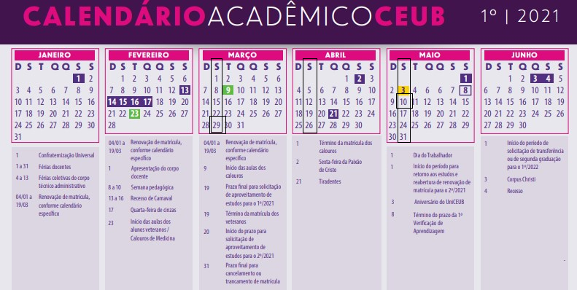
Plano de Ensino – Banco de Dados
Aula 01 - Plano de Ensino e Apresentações

Slide 5
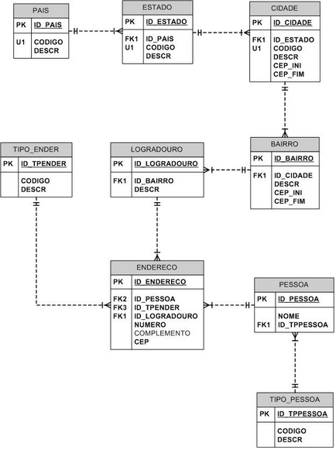
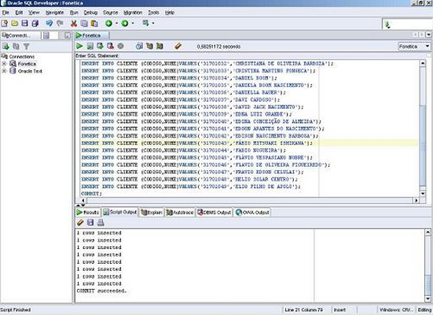
Ementa da Disciplina
Revisão de modelagem de dados;
Modelo físico de banco de dados;
Manipulação de banco de dados;
Projeto físico de banco de dados;
Administração de dados;
Segurança e autorização em banco de dados;
Aula 01 - Plano de Ensino e Apresentações

Slide 6
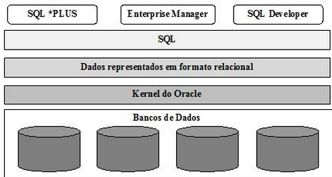
Objetivo Geral
Consolidar os conhecimentos em modelagem de dados, vinculando a base conceitual com a implementação e exploração prática de sistemas gerenciadores de banco de dados (SGBDs) com o emprego da linguagem SQL
Aula 01 - Plano de Ensino e Apresentações

Slide 7
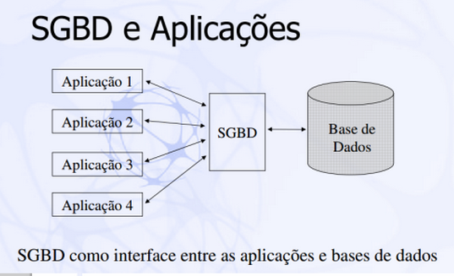
Objetivo Específico
1-4 Definir e explicar as características e fundamentos básicos dos sistemas gerenciadores de bancos de dados quanto ao emprego e funcionalidades.
Aula 01 - Plano de Ensino e Apresentações

Slide 8
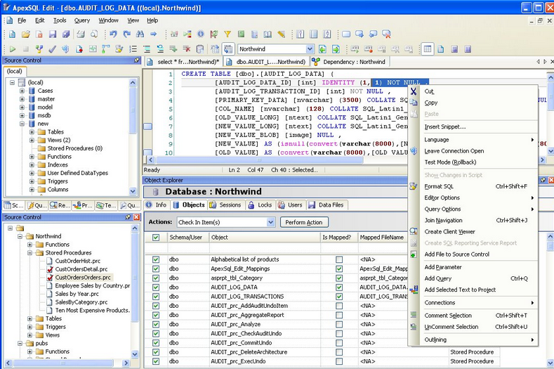
Objetivo Específico
2-4 Construir e executar, de forma otimizada, scripts e queries com a Linguagem de Consulta Estruturada (SQL).
Aula 01 - Plano de Ensino e Apresentações

Slide 9
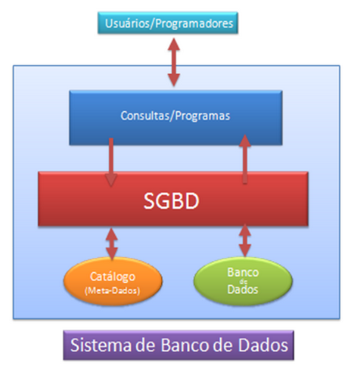
Objetivo Específico
3-4 Explicar e demonstrar tarefas básicas de Administração de Dados e um SGBD com foco na segurança de acesso e recuperação de dados.
Aula 01 - Plano de Ensino e Apresentações

Slide 10
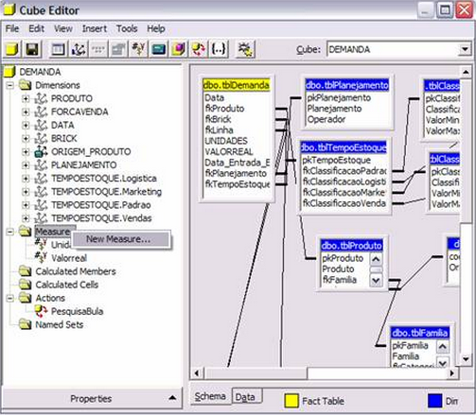
Objetivo Específico
4-4 Analisar e construir um projeto físico de um Banco de Dados em conformidade com a notação, documentação e padrões relacionais de SGBD.
Aula 01 - Plano de Ensino e Apresentações

Slide 11

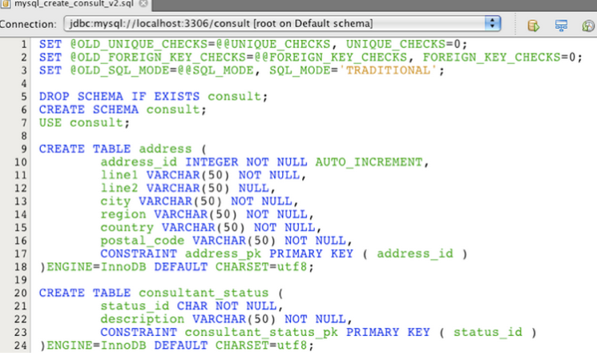
Integração Curricular
Vertical: Enquanto componente curricular, a disciplina de Banco de Dados se integra verticalmente com a disciplina de Modelagem de Dados que provê conceitos básicos e fundamentais para a modelagem conceitual de um projeto de banco de dados.
Aula 01 - Plano de Ensino e Apresentações

Slide 12
Integração Curricular
Horizontal: A disciplina de Banco de Dados se relaciona horizontalmente com a disciplina de Linguagem de Programação, Programação Orientado a Objeto proporcionando o acesso à persistência de dados.
Aula 01 - Plano de Ensino e Apresentações

Slide 13
Procedimentos Metodológicos
Conhecimento:
Aula expositiva dialogada; Aulas on-line; Apresentação e análise de estudos de caso; Análise e discussão de textos técnicos e acadêmicos.
Aula 01 - Plano de Ensino e Apresentações

Slide 14


Procedimentos Metodológicos
Habilidade:
Pesquisas e reflexões individuais;
Participação em estudos de caso;
Trabalho em equipe;
Discussão e solução de exercícios (problemas) práticos em laboratório de informática.
Aula 01 - Plano de Ensino e Apresentações

Slide 15
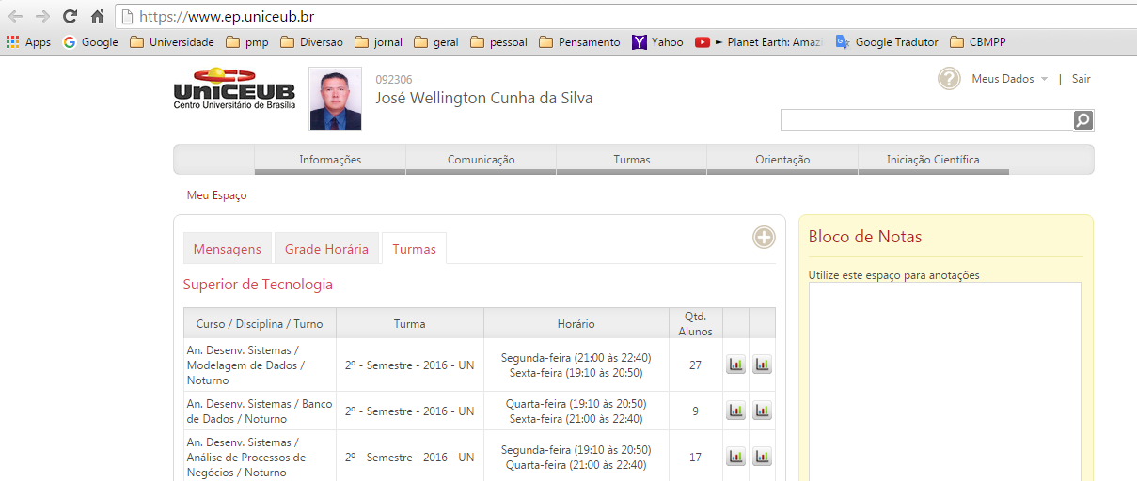
Procedimentos Metodológicos
Comunicação
Classroom – Aula e Exercícios, gabaritos.
Notas e alguma necessidade será feita através do SGI – Espaço Aluno.
Aula 01 - Plano de Ensino e Apresentações

Slide 16

Procedimentos Metodológicos
Atitude:
Trabalhos individuais;
Resolução de exercícios;
Auto-avaliação;
Avaliação pelos pares;
Frequência e assiduidade.
Aula 01 - Plano de Ensino e Apresentações

Slide 17

Recursos Didáticos
Textos
Google – meet - Education
Laboratório de informática conectado à Internet
Laboratório de informática com SGBD – SQL Server 2014, Mysql Workbench e dbdesigner
Aula 01 - Plano de Ensino e Apresentações

Slide 18
Avaliação
Aula 01 - Plano de Ensino e Apresentações

Slide 19

Avaliação
SS – Superior;
MS – Médio Superior;
MM – Médio;
MI – Médio Inferior;
II – Inferior;
SR – Sem Rendimento;
RF – Reprovado por Falta.
Aula 01 - Plano de Ensino e Apresentações

Slide 20
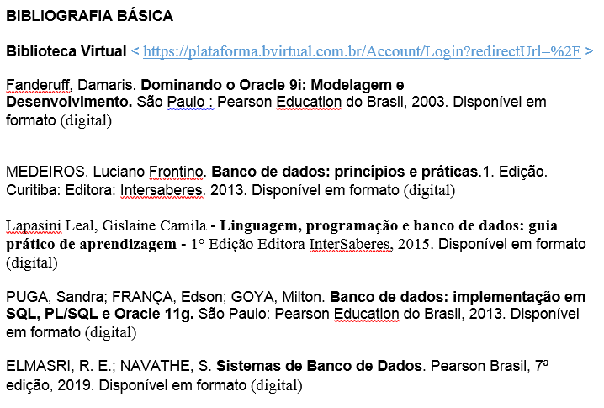
Aula 01 - Plano de Ensino e Apresentações

Slide 21

Aula 01 - Plano de Ensino e Apresentações

Slide 22
Plano de Ensino – Banco de Dados
Aula 01 - Plano de Ensino e Apresentações

Slide 23
Assuntos no Detalhe – Parte 1
Apresentação do Plano de Ensino, calendário, bibliografia
Processo de Projeto de Bancos de Dados
Banco de dados
Processamento sem BD
Processamento com BD
SGBD
Histórico do Banco de Dados
Banco de Dados – Hierárquico
Banco de Dados – Rede
Banco de Dados – Relacional
Banco de Dados – Orientado a Objeto
SGBD
Ciência de Dados
Banco de Dados NoSql
Exercício MER Video Locadora
Normalização
Anomalias
Dependência Funcional
Dependência Funcional Parcial
Dependência Funcional Transitiva
Forma Normal
1. FN
2. FN
3. FN
Chave Composta, Chave Primária, Chave Candidata
FNBC
Dependência Multifuncional
Dependência Junção
Forma Normal
4. FN
5. FN
Aula 01 - Plano de Ensino e Apresentações

Slide 24
Assuntos no Detalhe – Parte 2
Ferramenta CASE - DbDesigner
S.G.B.D. -(Sistema Gerenciador de Banco de Dados)
Regras SGBD
Vantagens do SGBD’s
Representação Física do SGBD
vantagens do SGBD’s
Representação Física do SGBD
SQL - Structured Query Language
Três categorias do SQL
Instalação do SQLServe 2014 Express
Criação do Banco de Dados - BD_RH01 - Comandos de DDL (Create database, create table, add Foreign key)
Criação do Banco de Dados - BD_Clinica - Comandos de DDL (Create database, create table, add Foreign key)
Comandos – DDL
Álgebra Relacional
Operadores Relacionais
SELECT
Project
JOIN (INNER JOIN)
DML – Linguagem de Manipulação de dados
Insert, update, delete e select
Comandos – DDL
Álgebra Relacional
DML – Linguagem de Manipulação de dados
(Insert, update, delete e select)
Exercício Popular tabelas
Tipo de Dados
Aula 01 - Plano de Ensino e Apresentações

Slide 25
Assuntos no Detalhe – Parte 3
Exercício - Desafio – Gabarito – Bd_livro
Bando de Dados BD_RH01
Popular o Banco de dados BD_RH01
Popular o Banco de dados BD_RH01
Comandos para Popular o Banco de dados BD_RH01
Gabarito Exercício – Desafio Bd_RH
Álgebra Relacional
Operadores
Restrição
Where
Predicados
Between
Like
In(1,4)
Order by
Top
Str
Alias
Ltrim e rtrim
Distinct
Exercicio
Aula 01 - Plano de Ensino e Apresentações

Slide 26
Assuntos no Detalhe – Parte 4
Joins
Criar o Banco de Dados Bd_pedido_01
Popular o Banco de Dados Bd_pedido_01
Correção do Exercício bd_pedido
Revisão Inner Joins
Right e Left Outer Join
self join - auto relacionamento
cross join - produto cartesiano
Inner Joins
Right e Left Outer Join
Self join
cross join
Manipulação de Data
Expressões Aritméticas
Funções
Processamento condicional
Inner Joins
Right e Left Outer Join
Manipulação de Data
Expressões Aritméticas
Funções
Processamento condicional
Consulta de Agregação
Aula 01 - Plano de Ensino e Apresentações

Slide 27
Assuntos no Detalhe – Parte 5 – 1. Prova
Joins
Criar o Banco de Dados Bd_pedido_01
Popular o Banco de Dados Bd_pedido_01
Correção do Exercício bd_pedido
Revisão Inner Joins
Right e Left Outer Join
self join - auto relacionamento
cross join - produto cartesiano
Inner Joins
Right e Left Outer Join
Self join
cross join
Manipulação de Data
Expressões Aritméticas
Funções
Processamento condicional
Inner Joins
Right e Left Outer Join
Manipulação de Data
Expressões Aritméticas
Funções
Processamento condicional
Consulta de Agregação
Aula 01 - Plano de Ensino e Apresentações

Slide 28
Assuntos no Detalhe – Parte 6
Expressões Aritméticas
View
Onde se aplicam as views?
Qual as vantagens de se usar views ?
Criando views
SQL – View
View – Sintaxe
Regras SGBD
Regra 7: Transações
ACID Comandos do SQL
Transação – sintaxe
SQL – View
Transações – ACID Comandos do SQL
Exercício para 06-05-2020 19h
SubQuery
Transações – ACID Comandos do SQL
SubQuery
DBA - Administrador de banco de dados
Lista de habilidades que um DBA deve possuir
Funções do DBA
Capacidade do DBA
Backup
Restore
Backup e restore – Linha de comando
linguagem SQL é organizada em subconjuntos
Aula 01 - Plano de Ensino e Apresentações

Slide 29
Assuntos no Detalhe – Parte 7
DBA - Administrador de banco de dados
Lista de habilidades que um DBA deve possuir
Funções do DBA
Backup
Restore
Backup e restore – Linha de comando
linguagem SQL é organizada em subconjuntos
Acesso – Perfil
Acesso – Perfil – Comandos
Instalando MySql
Criar o Banco de Dados Bd_pedido_01
Popular o Banco de Dados Bd_pedido_01
Engenharia reversa
Backup
Restore
Backup e restore – Linha de comando
linguagem SQL é organizada em subconjuntos
Acesso – Perfil
Acesso – Perfil – Comandos
Instalando MySql
Criar o Banco de Dados Bd_pedido_01
Popular o Banco de Dados Bd_pedido_01
Engenharia reversa
Arquivo sequencial
Índices
Índice Clusterizado
Índice Não-Clusterizado
Criando o Índice
Árvore B (B tree)
Aula 01 - Plano de Ensino e Apresentações

Slide 30
Assuntos no Detalhe – Parte 8
Arquivo sequencial
Índices
Índice Clusterizado
Índice Não-Clusterizado
Criando o Índice
Árvore B (B tree)
Questionário
Problema proposto
Solução do Problema proposto – MER
Linguagem de definição dos dados (DDL) – Concessionária
Engenharia reversa - Concessionária
Linguagem de definição dos dados (DML) – Concessionária
Índices
Restrição
Where
Predicados
Between
Like
Aula 01 - Plano de Ensino e Apresentações

Slide 31
Assuntos no Detalhe – Parte 9
Comandos utilizando o SGBD MySql
Predicados
Between
Like
In(1,4)
Order by
limit
Distinct
Inner Joins
Comandos utilizando o SGBD MySql
Right e Left Outer Join
Manipulação de data
funções
Alteração do problema Tb_Pedidos
O que é Stored Procedure?
Vantagens da Stored Procedure
Comandos SQL dentro de aplicações C# e PHP
Stored Procedure dentro de aplicações C# e PHP
Delimitador Stored Procedure
Stored Procedure sem Parâmetros
Stored Procedure Parâmetros (in)
Stored Procedure múltiplos Parâmetros
Stored Procedure Parâmetros (out)
Stored Procedure Parâmetros (out)
Stored Procedure Parâmetros (inout)
Aula 01 - Plano de Ensino e Apresentações

Slide 32
Assuntos no Detalhe – Parte 10 – 2. Prova
O que é Função?
Vantagens da Function
Deterministic e Not Detrministic
Function sem Parâmetro
Function = Parâmetros (in)
Stored Procedure Parâmetros (out)
Store Procedure Parâmetros (inout) - Exercício
O que é Função?
Vantagens da Function
Deterministic e Not Detrministic
Function sem Parâmetro - Exercício
Function = Parâmetros (in)
Estrutura condicional – if
Stored Procedure
O que é Função?
Vantagens da Function
Deterministic e Not Detrministic
Function
Estrutura condicional – if
Estrutura condicional – case
Estrutura de repetição – loop
O que é trigger?
Vantagens dos Triggers
Desvantagens dos triggers
Sintaxe
O que é trigger?
Vantagens dos Triggers
Desvantagens dos triggers
Sintaxe
Exemplos
Aula 01 - Plano de Ensino e Apresentações

Slide 33
Exercício
Aula 01 - Plano de Ensino e Apresentações
Notes:
Large enterprise applications - the ones that execute core business applications, and keep a company going - must be more than just a bunch of code modules. They must be structured in a way that enables scalability, security, and robust execution under stressful conditions, and their structure - frequently referred to as their architecture - must be defined clearly enough that maintenance programmers can (quickly!) find and fix a bug that shows up long after the original authors have moved on to other projects. That is, these programs must be designed to work perfectly in many areas, and business functionality is not the only one (although it certainly is the essential core). Of course a well-designed architecture benefits any program, and not just the largest ones as we've singled out here. We mentioned large applications first because structure is a way of dealing with complexity, so the benefits of structure (and of modeling and design, as we'll demonstrate) compound as application size grows large. Another benefit of structure is that it enables code reuse: Design time is the easiest time to structure an application as a collection of self-contained modules or components. Eventually, enterprises build up a library of models of components, each one representing an implementation stored in a library of code modules. When another application needs the same functionality, the designer can quickly import its module from the library. At coding time, the developer can just as quickly import the code module into the application.

Slide 34
Exercício 01 – Fazer a Modelagem de dados Lógica.
Recursos Humanos
  A empresa de pesquisa agropecuária de referência no Brasil precisa controlar seus colaboradores, seus cursos , seus dependentes e as informações básicas.
    Dados levantados:
      Funcionário
      Data de nascimento
      Estado civil – 1 funcionário só pode ter 1 estado civil
      Cargo – 1 funcionário só pode ter 1 cargo
      Lotação – 1 funcionário só pode ter 1 lotação
      Cursos – 1 funcionário pode ter vários cursos e 1 Curso pode ter vários funcionário
      Dependente – 1 funcionário pode ter vários dependentes ou nenhum dependente e 1 dependente tem que ter 1 responsável.
      Sexo
    Regras de Negócio
      Um funcionário pode ter vários cursos e 1 curso pode ser feito por vários funcionários
      Um funcionário pode ter vários dependentes ou nenhum dependente e 1 dependente tem que ter 1 responsável.
Aula 01 - Plano de Ensino e Apresentações

Slide 35
Dúvidas
Jose.wellington@ceub.edu.br
Aula 01 - Plano de Ensino e Apresentações

